Slide 1
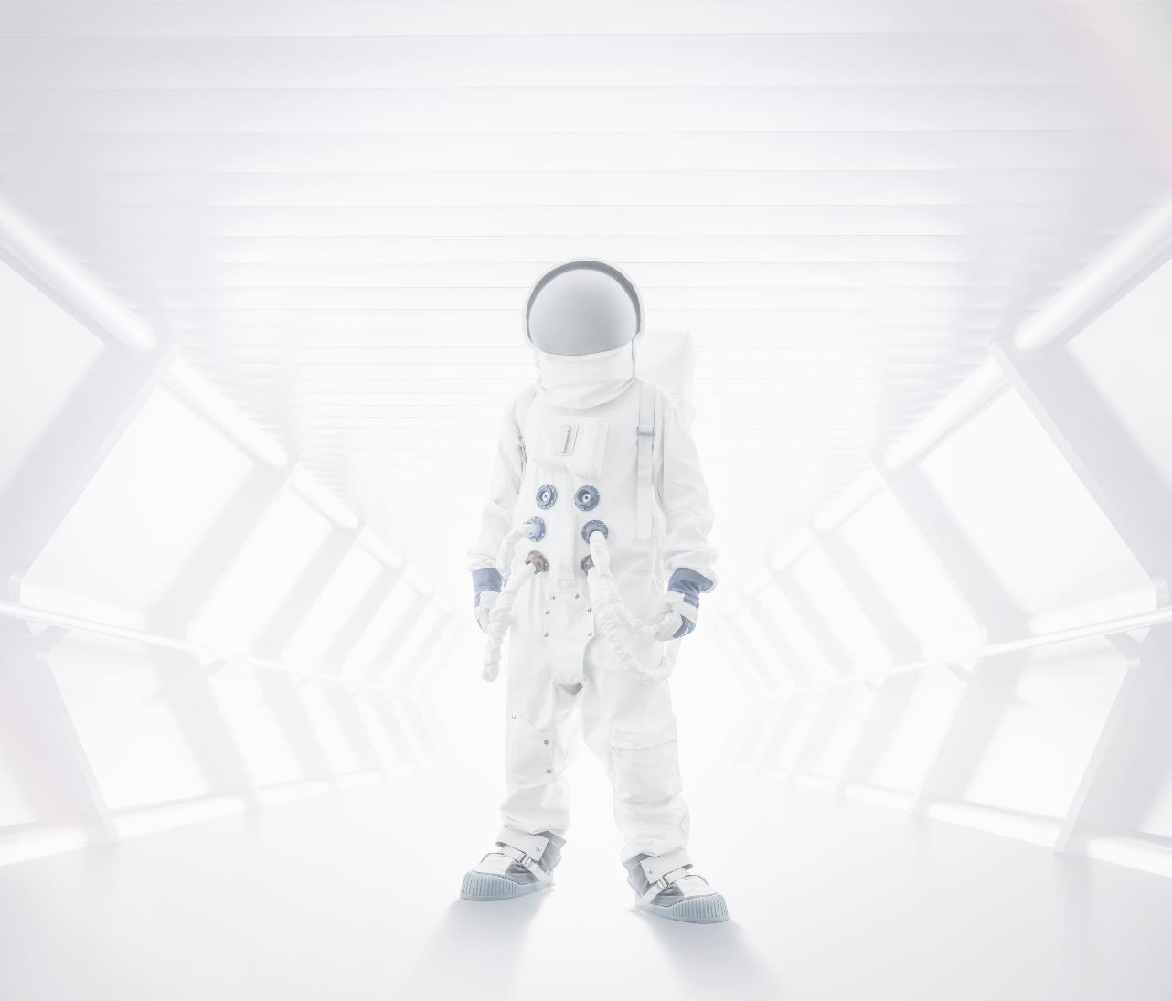
Антиплагиат

Slide 2

Антиплагиат дегеніміз не?
Антиплагиат-мәтіндік документтерді тексеру арқылы олардың қайдан табылғандығымен қатар авторлық құқықпен оның сақталуын қамтамасыз етеді.

Slide 3
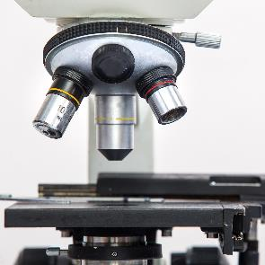

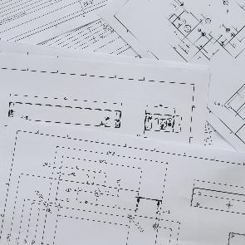
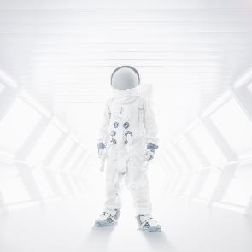
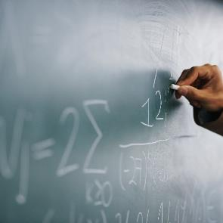

1
2
Антиплагиат жүйесі мәтінді қол жетімді жалпы ақпарат көздерінен әртүрлі көшіріп алудың бар болуын зерттеуге мүмкіндік береді:
-Электронды оқулықтартан
-Журналдардан
-Сайттардан
3
4
5
6

Slide 4
Антиплагиат жүйесі жұмысының принциптері
Көшіріп алу мақсатында пайдалануға болатын барлық жүйелерді үш үлкен классқа бөлуге болады:
Интернет желісінің іздеу жүйелері.
а) олардың көмегімен қолмен көшірілген мәтінді алуды іздеуге болады;
б) өкілдердің бірі-Google іздеу кейбір ғылыми жұмыстарды және олардың дәйексөздерін таниды.
Маңызды жеке құжаттар базасы жоқ метапоискалық жүйелер және антиплагиат жүйелері. Интернет желісінің танымал іздестіру машиналарына тексерілетін құжат негізінде шақыруларды қалыптастыру арқылы жұмыс істейді және олардың нәтижелерін түсіндіреді.
Сәйкестіктерді іздеудің өзіндік алгоритмдерімен және құжаттардың өзіндік базаларымен антиплагиаттың мамандандырылған жүйелері.

Slide 5

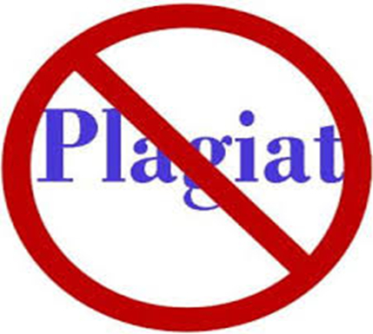
Антиплагиат проблемалары
Шинглдардың мәселелері: сөйлеу айналымы, жеке есімдер және т. б.:
«Солтүстік мұзды мұхиті»(L=3),
«Білім және ғылым министрлігі»(L=4)
фактілерін байқамауға болмайды.
Шама L-сөздегі шинглдің ұзындығы
"Морфологияның" барлық алгоритмдері үшін жалпы проблема: аббревиатуралар мен қысқартулар, әсіресе – контекстік. Мысалы, «АҚ" сөзі«ақ" деген сөзбен немесе 8141 мәндердің бірімен «АҚ" деген аббревиатурамен болуы мүмкін.

Slide 6
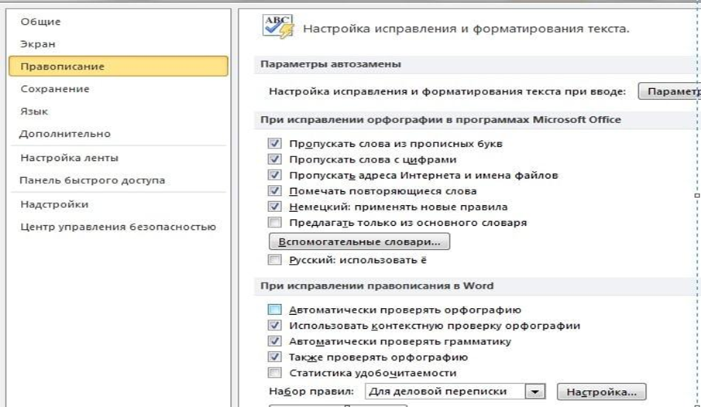
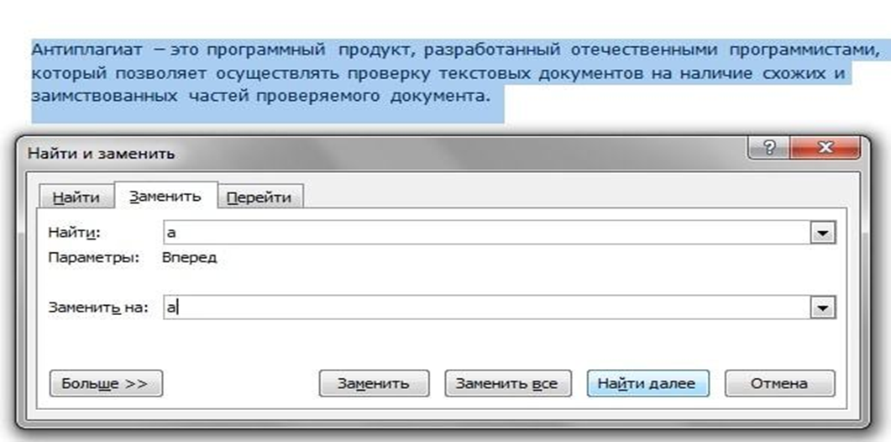
Антиплагиаттан қалай өтеміз?
1.а,е,о,р,с кириллица әріптерінен латын әріптеріне ауыстыру.
Егер көп мөлшерде кириллица әріптерін латын әріптеріне ауыстыра беретін болсаңыз,жазған текстіңіз қызыл сызықтармен қате жазғандығыңыз туралы ақпарат береді. Ол үшін Word -та автоматты тексеруді өшіреміз.

Slide 7
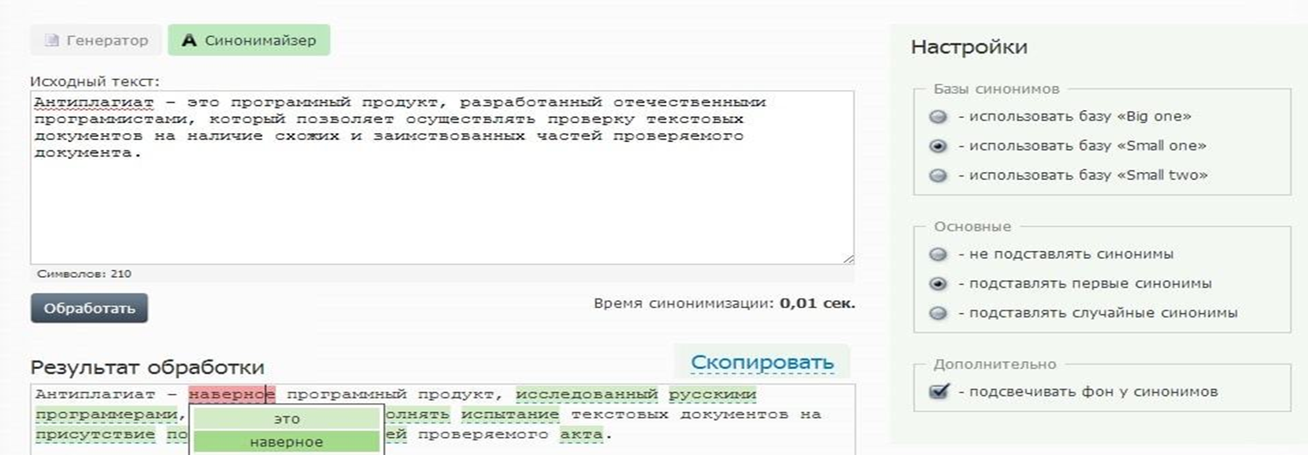
Антиплагиаттан қалай өтеміз?
2.Синонимайзер
Сіздің текстіңізге рерайт жасау үшін қарапайым тілде айтқанда тексттегі сөздерді мағынасын өзгертпей басқа сөздермен алмастыру керек.Сол үшін синонимайзер қолдану керек.Синонимайзер-бұл бір бастапқы мәтіннен әр түрлі сөздермен жазылған мағынада бірдей мәтіндерді жасауға мүмкіндік беретін бағдарлама.

Slide 8
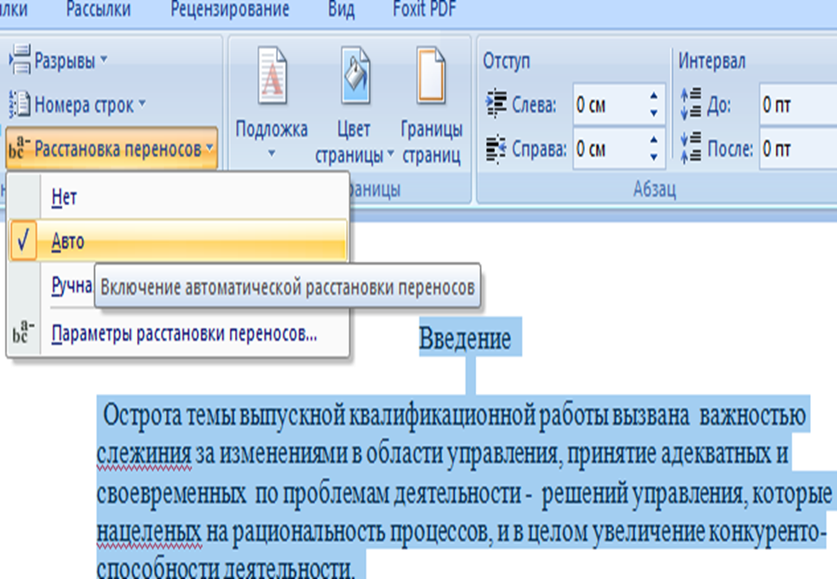
3.Автоматты тасымалдарды пайдалану Бұл әдіс мәтіннің түпнұсқасын аз дәрежеде көтеруге көмектеседі. Мәселен, MS WORD құжатында сөздерді автоматты түрде тасымалдай аласыз. Мұны қалай істеу керек, төмендегі суретте қараңыз:
Антиплагиаттан қалай өтеміз?

Slide 9
Антиплагиаттан қалай өтеміз?
4.Шингл әдісі
Шингл-мәтіндегі белгілі бір тізбектегі сөздердің белгілі бір саны.Шинглдер әдісі негізінде көптеген бірегейлікті тексеру бағдарламалары жұмыс істейді.Осы тізбектің бір сөзін өзгертіп,сіз үдерістерді өзгертесіз,егер бағдарлама толық абзац бірегей емес екенін көрсетсе,әрбір 2-3 сөзді өзгертуге тырысыңыз.Осылайша,сіз бірегей арттыру арқылы барлық шинглаларды өзгертесіз.Сондай-ақ,түпнұсқа арттыру үшін әрбір бірінші және соңғы сөз шингла өзгерту жеткілікті нұсқасы бар.
5.Мәтінді басқа тілдерге аудару және кері аудару
Мәтінді басқа тілге аударғанда оның құрылымы өзгереді. Ал кері аударған кезде шетел жаңа құрылымы сақталады. Сонымен қатар, автоматты аудармашылар мәтіннің түпнұсқа сөздерін синонимдермен жиі ауыстырады.Лайықты балама ретінде шетелдік сайттардан ақпарат көзін табуға тырысыңыз, себебі антиплагиат-сервистердің көпшілігі орыс тілді кеңістіктегі сәйкестіктерді іздестірумен айналысады.

Slide 10
6.Жиі қайталанатын сөздерді өзгерту Мәтінде бір сөздер жиі кездеседі. Оларды синонимдермен,фразалармен,есімдермен және басқа мағынаға сәйкес сөздермен ауыстырыңыз.
Антиплагиаттан қалай өтеміз?
7.Сөйлемдердің соңына қарай өзгерту
Бұл жағдайларда күрделі сабақтас және күрделі салалас сөйлемдер туралы айтылады. Екі бөлікті орынмен сауатты өзгерту, құжаттың бірегейлігін автоматты түрде жоғарылайды.

Slide 11
8.Көп қолданыстағы сөздерді пайдалану Мысалы, үстеу сөздерді кез-келген сөйлемде қолдануға болады, өйткені ол міндетті түрде мағынаға жақын ретінде мәтінге сәйкес келеді.Белсенді студенттің сөздік қорында барлық мәтінде ауысып, пайдалануға болатын ондаған сөзден табуға болады.
Антиплагиаттан қалай өтеміз?
9.Орыс әріптерін грек тіліне ауыстыру
Плагиатты іздеудің заманауи жүйелері латын әліпбиінің әріптерін табуға үйренді, бірақ грек әзірлеушілері әлі күнге дейін жеткен жоқ. Логика қарапайым: егер плагиат ретінде бағдарламамен түсіндірілетін сөздердің кейбір әріптерін ауыстырса, бірегейліктің пайызы артады. Әзірлеушілердің де орнында тұрмайтынын ескеру керек, және сіз келесі жолы осы тәсілмен бірегейлікті арттыруға тырысқанда, антиплагит сервистері осындай жағдайға бейімделіп, бұл әдісті танитын болады.

Slide 12
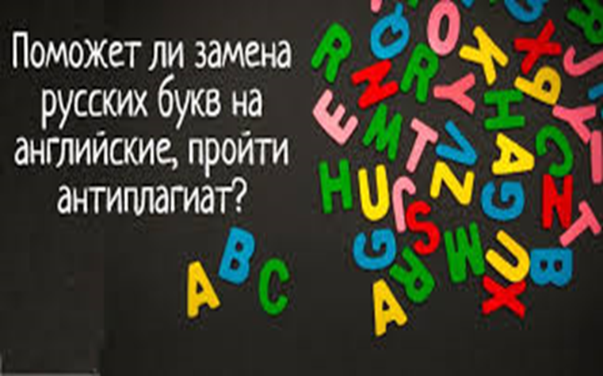

10. Мәтін фонын ақ түспен бояу Мәтінді ақ түске бояу-бірден құлауға кесілген тағы бір зат, себебі антиплагиатор-бағдарламаға салған кезде барлық мәтін өзінің бастапқы пішімдерін жоғалтады.
Антиплагиаттан қалай өтеміз?
11.Орыс әріптері орнына латын әріптері
Жоғарыда айтылғандай, Антиплагиат сервистерінің әзірлеушілері орыс мәтіндерінде латын әріптерін табуды ұзақ уақыт бойы үйреніп келді.

Slide 13

12.Іздеуде индекстелмеген материалдарды пайдалану Жұмыс кезінде антиплагиаторлар басқа ресурстардан көшірілген ұсыныстар мен фразаларды табу үшін іздеу жүйелерін пайдаланады. Іздеу жүйелерінде индекстелмейтін сайттар плагиатта анық болу қаупі жоқ мәтіндер табуға тырысады.
Антиплагиаттан қалай өтеміз?

Slide 14
13.Синонимдер мен эпитеттерді қосу Жиі қолданылатын сөздерді жақындарыңызға қатысты ұғымдармен ауыстыруға тырысыңыз. Бұл жағдайда сөйлемдегі сөздердің тәртібі өзгеруі міндетті емес. Эпитеттер, сондай-ақ, бастапқы мәтінді бояулы және жарқын етіп түрлендіруге көмектеседі. Бірақ құрғақ ғылыми еңбек үшін мұндай тәсіл екіталай.Кестелер мен формулалармен жұмыс істеу әлдеқайда қиын болады. Мұнда ешқандай эпитеттер мен синонимдер көмектеспейді.
Антиплагиаттан қалай өтеміз?
Түпнұсқа:
Ресей халқы-146 877 088 тұрақты тұрғын. Осы көрсеткіш бойынша мемлекет әлемдегі халық саны бойынша тоғызыншы орында тұр.
Өзгерген мәтін:
Ресей Федерациясының халқы елде тұрақты болатын 146 мил-ден астам тұрғындары бар. Бұл көрсеткіш Ресейді әлемнің халық тығыз қоныстанған он елінің қатарына қосты.

Slide 15
14.Терең рерайт. Бұл мәтіндік файлдың өзіндік ерекшелігін арттырудың ең қарапайым және танымал әдісі. Ол қанағаттанарлықсыз фрагменттерді қайта өңдеу болып табылады. Қызықты тұлғалар үшін бұл өте қызықты дүние. Мысалы:
Антиплагиаттан қалай өтеміз?
Бастапқы абзац:
Тіпті жоғары дамыған ел тұрақты экономикамен мақтана алмайды. Оның көрсеткіштері тұрақты қозғалыста.
Бастапқы вариация:
Экономиканы статикалық институт деп атауға болмайды. Оның негізгі тармақтары күн сайын өз көрсеткіштерін өзгертеді.

Slide 16
Антиплагиаттан қалай өтеміз?
15.Қайталауларды түрлендіру – яғни жиі кездесетін және қайталанатын сөздерді бір мағынаға немесе синонимдерге ауыстыру.
Мысалы:
Зерттеу институты-(Бұдан кейінгі жерлерде ЗИ)
16.Кестелер мен формулаларды суреттер ретінде салыңыз (мысалы, скриншоттарды жасаңыз).
17.Мәтінді өз сөздерімен қайта жазу
Мәтінді теңдестірудің тағы бір адал жолы. Біз басқаның мақаласын оқимыз және оны өз сөзімізбен, біздің көзқарасымыз бойынша қажетсіз бөлшектерді түсіріп, негізгі тезистерді бөліп көрсетуге тырысамыз. Бұл жағдайда тәсілдің пәрменділігі автордың сөздік қорымен және оның Ақпаратты өңдеу шеберлігімен шектеледі.

Slide 17
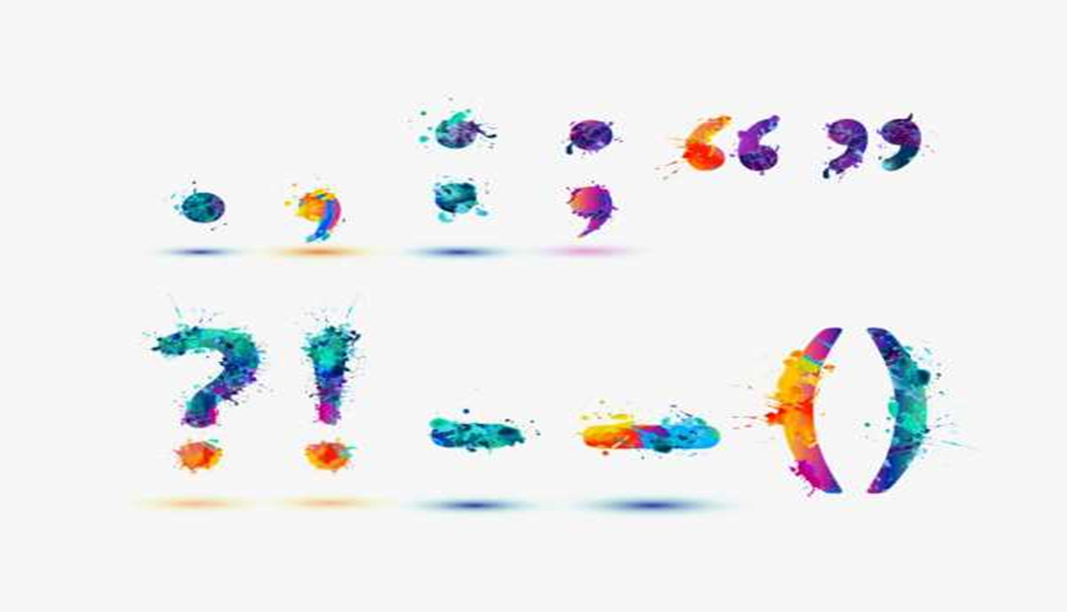
Антиплагиаттан қалай өтеміз?
18.Нүктелерді үтірмен ауыстыру және керісінше, бос орын орнына нүктелер және т. б.
Тыныс белгілерінің көмегімен бірегейлікті тексеру бағдарламасын шатастыруға тырысқанмен, ешнәрсе алып келмейді.

Slide 18
Антиплагиаттан қалай өтеміз?
19.Бірегейлікті арттыру үшін бағдарламаларды пайдалану
Жұмысты қалай жеңілдетуді қаламасаңыз да, материалды әр түрлі бағдарламалар — қарапайым және пәрменді жолдар арқылы тез және жай ғана бірегейлендіруді қаласаңыз, сіз бәрібір таба алмайсыз. Әдетте, бірегейлікті арттыруға болатын бағдарламалар тегін бір ай содан кейін қызмет ақылы. Осындай бағдарламаны компьютерге жүктеу үшін кейбір соманы төлеуге тура келеді. Біз қорытынды-мәтінде 2 мың. араластыру үшін 5 мың көрінбейтін таңбалар қосылады. Бірақ мұндай фокус жұмыс істемейді, материал да түсініксіз болып қалады. Мұндай сервистердің өз жұмысын өзгертпей, кодқа өзгерістер енгізу уәделері тек қана студенттерден ақша тарту тәсілі.
20.Шетелдік көздерден аудару
Антиплагиат бағдарламалары орыс тілінде сәйкестік іздейді, сондықтан көз ретінде сіздің тақырып бойынша шетелдік дереккөздерді және жұмыстарды орыс тіліне аудару арқылы пайдалануға болады. Жоғары ықтималдықпен, сіз жоғары түпнұсқамен жұмыс аласыз. Ең бастысы, аударма сапалы болуы тиіс, әйтпесе сіздің жұмысыңыз, егер осы мақсаттар үшін автоматты сервистер пайдаланылса, оқылмай қалуы мүмкін. Ол үшін бастапқы мақала жазылған ағылшын немесе кез келген басқа тілдің кем дегенде базалық біліміне ие болу керек. Google Translate техникалық мәтіндері өте жақсы аударса да, антиплагиаттан өтуге көмектеседі.

Slide 19

Антиплагиат не үшін қажет?
Бұрын кез келген жұмыстың мәтінінің сапасын іздеу мен бағалауға мамандар көп уақыт жоғалтты,ал мәтінді көшіріп алу мен көзін іздеу белгісіз мерзімге созылуы мүмкін еді."Антиплагиат" мәтіндік көшіріп алуды іздеудің инновациялық жүйесі осы процесті айтарлықтай жеңілдетеді. "Антиплагиат" жүйесінің арқасында сіз тек мәтіннің сапасын ғана емес, дәл қандай фрагменттердің пысықтауды қажет ететінін түсіну мүмкіндігіне ие боласыз.

Slide 20
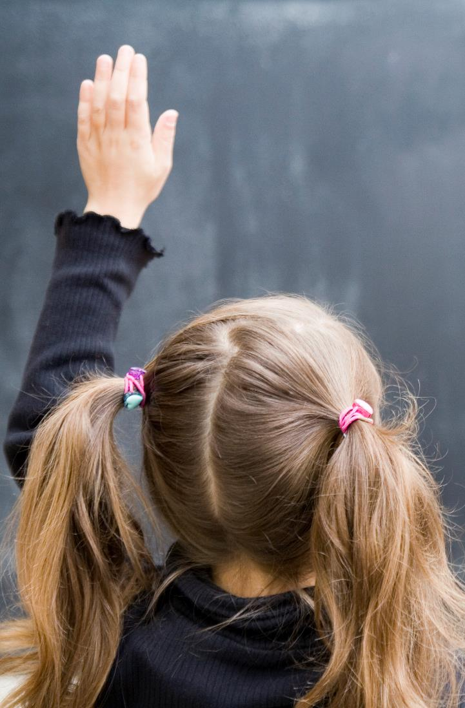

Спасибо за внимание!
AzatAI
ivan@bellowscollege.com

